Slide 1


Мастер класс -макетирование
- летию Победы в Великой отечественной войне 1941-1945г.
ПОСВЯЩАЕТСЯ
воспитатель МКДОУ «Детский сад №1»
Касаткина Анна Анатольевна

Slide 2
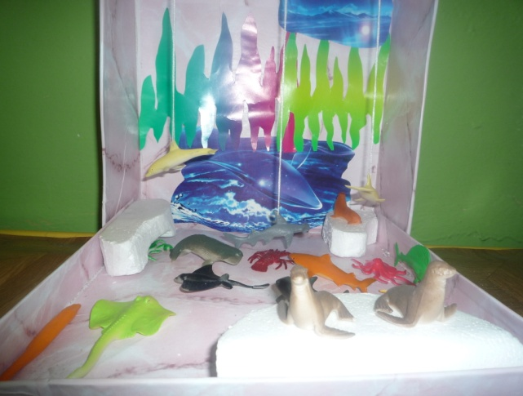
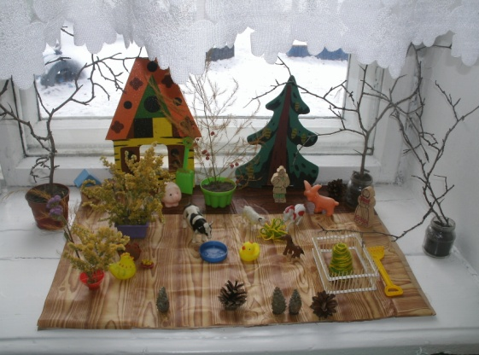
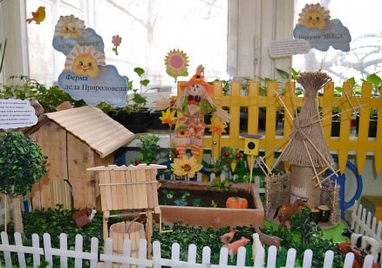
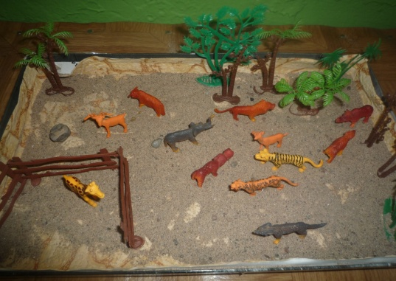
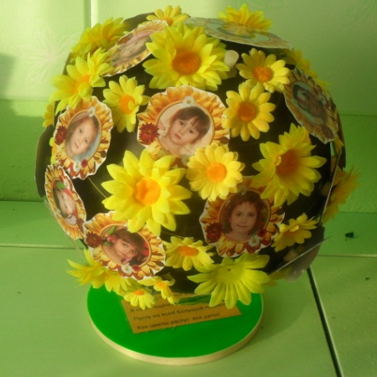
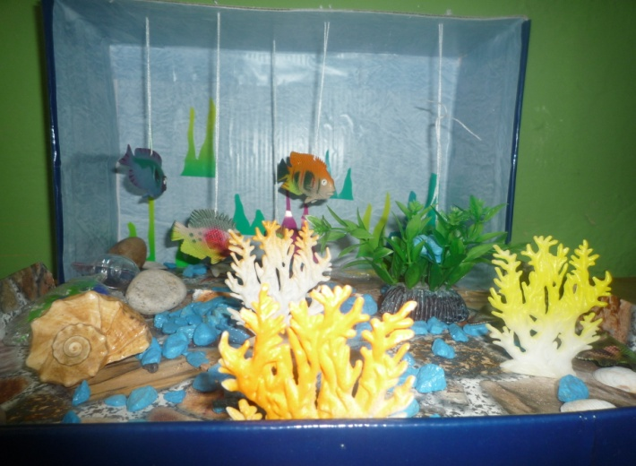
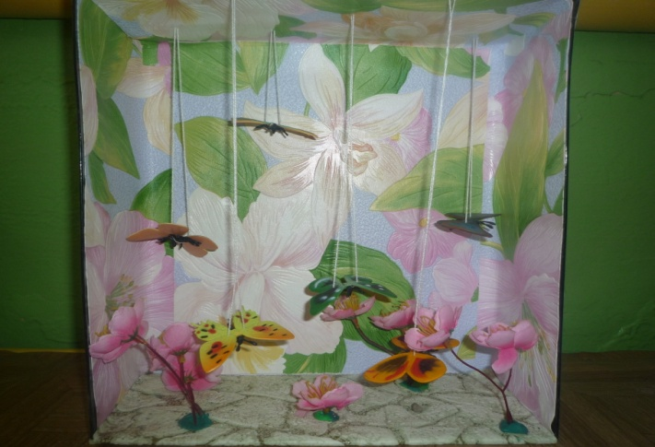
МАКЕТ-МОДЕЛЬ, уменьшенный целостный объект

Slide 3
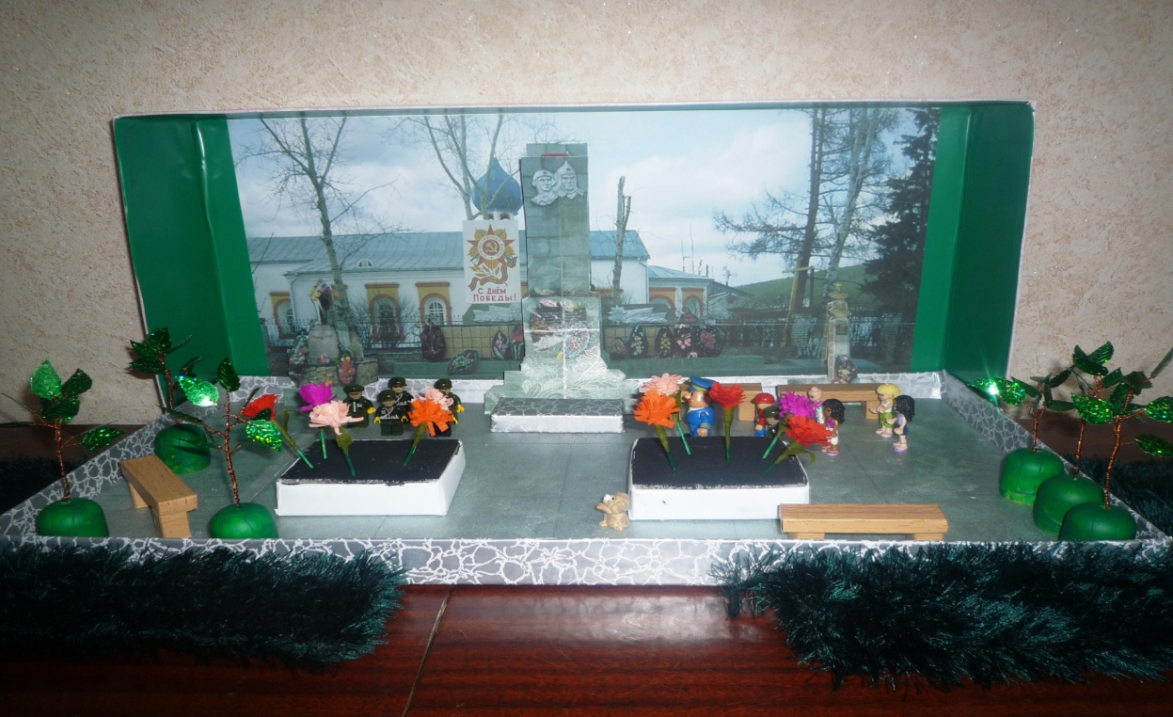
Этапы
выполнения макета
«Не забудем их подвиг великий»

Slide 4
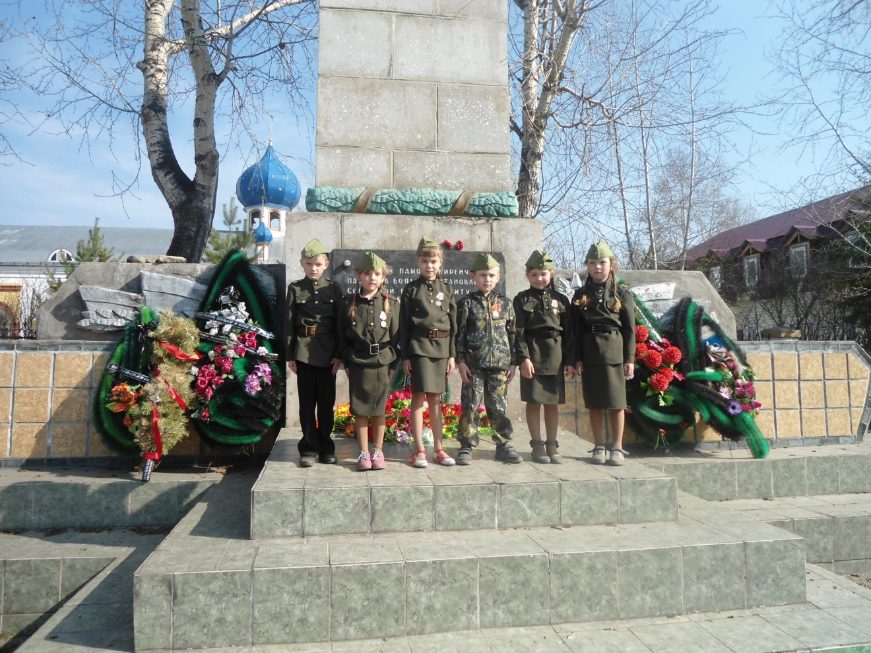
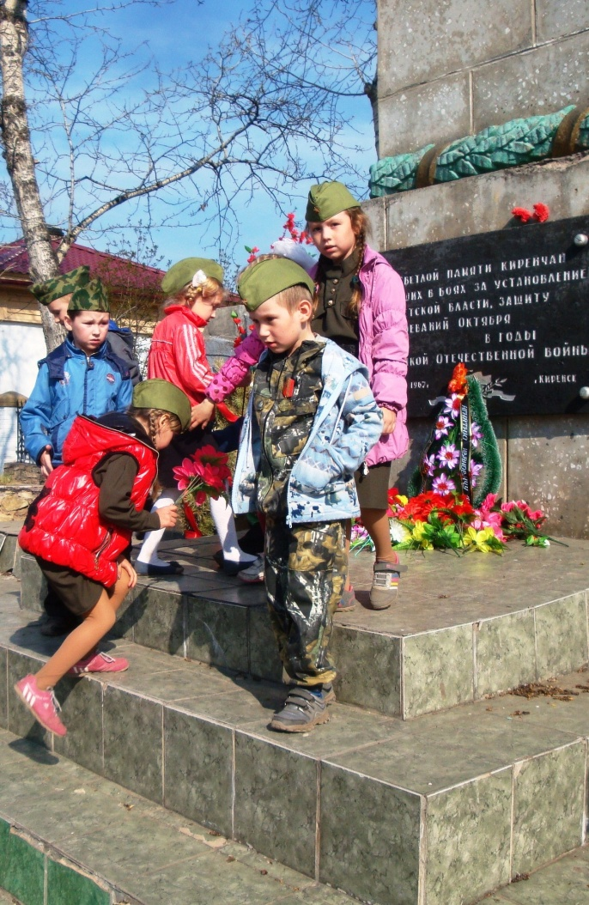
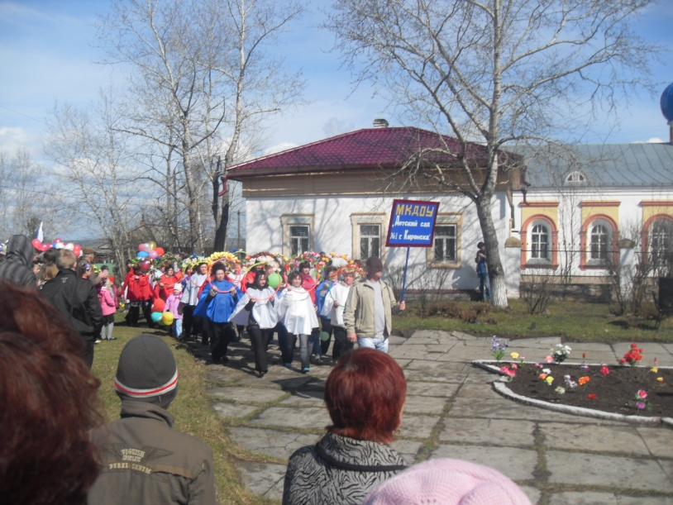

Slide 5
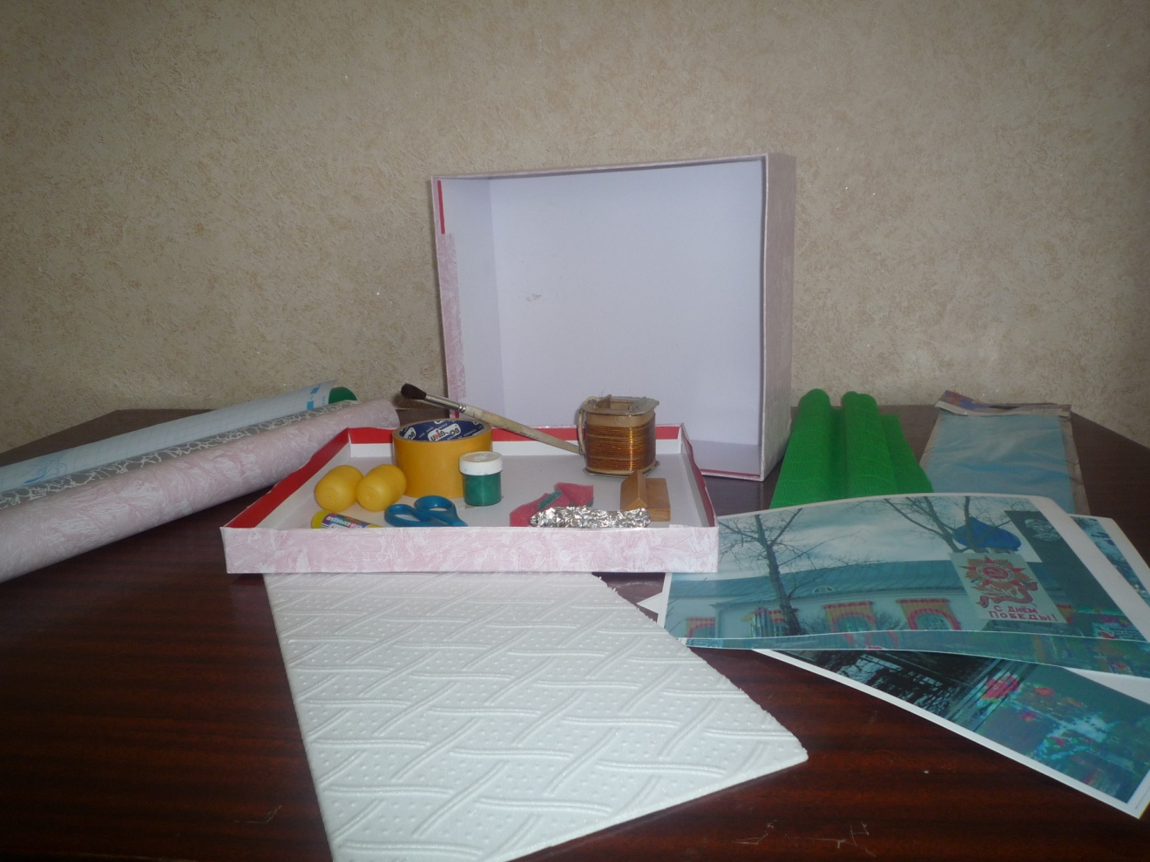
Материалы и оборудование

Slide 6
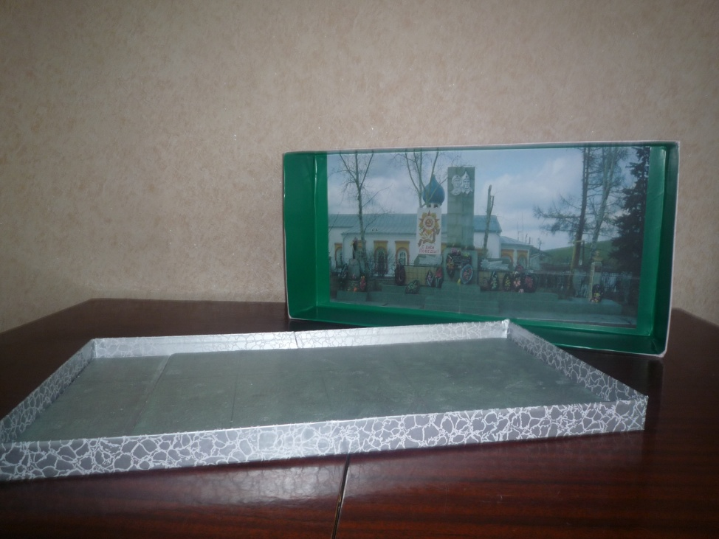
1 этап- создание основы
Для изготовления макета возьмите коробку из под обуви обклеенную самоклеющееся бумагой
1 коробка с приклеенной фотопанорамой сквера Свободы
2 коробка с потолочной плиткой ,окрашенной в серый цвет ( имитация каменной плиты)

Slide 7
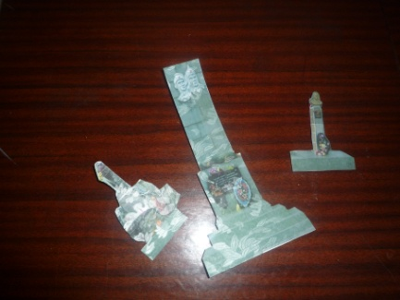
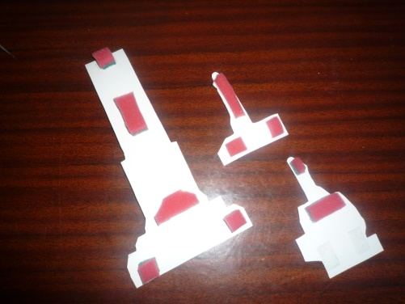
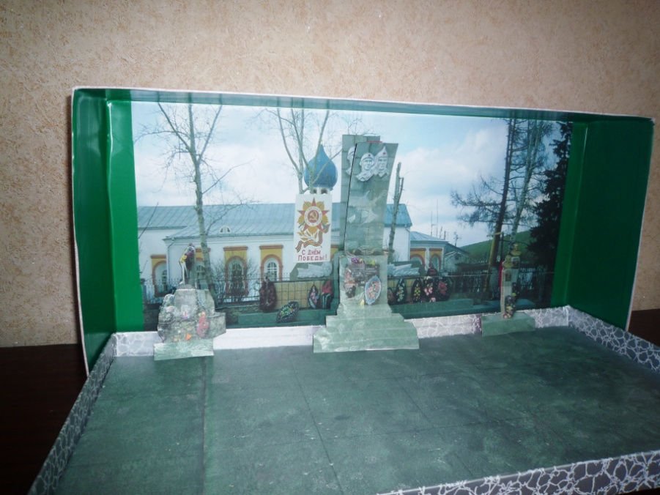
2 этап- объёмное изображение памятников
На панораму приклейте, с помощью двухстороннего скотча силуэты памятников
Установите подиум из серой плоской коробки

Slide 8
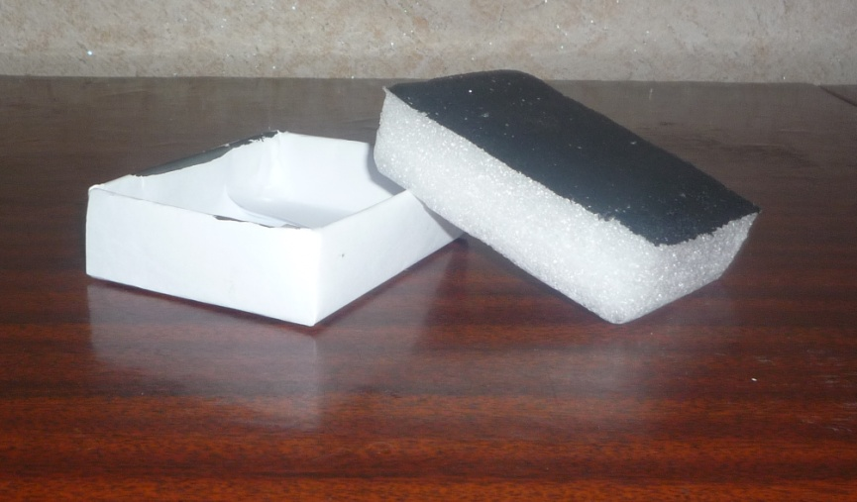
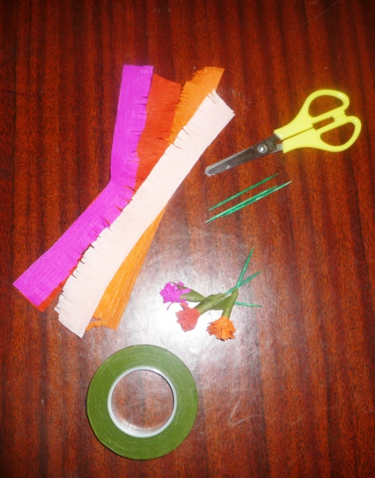
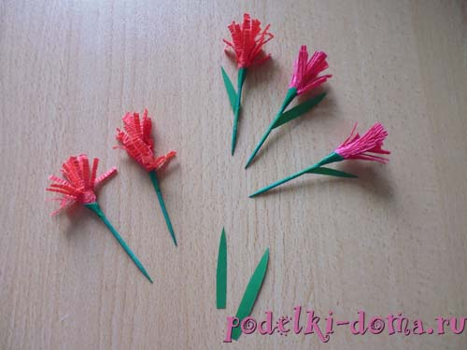
3 этап- украшение клумб
Из пенопласта квадратной формы и цветов сделайте клумбу
Заготовки цветов из гофрированной бумаги и зубочисток воткните в квадраты-клумбы, разместите их на площади

Slide 9
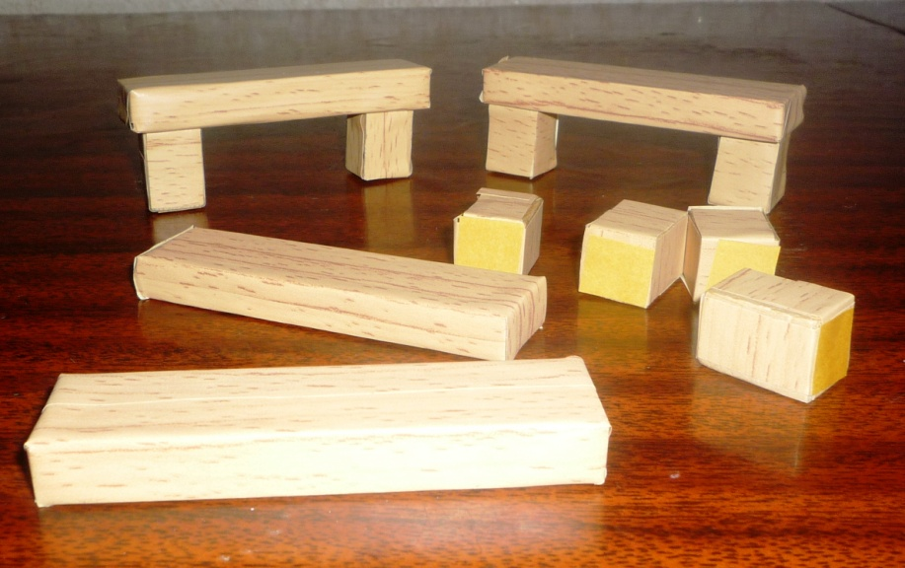
4 этап- изготовление скамеек
Сделайте скамеечки из деревянных деталей: полукубов и дощечек
Склейте детали двухсторонним скотчем

Slide 10
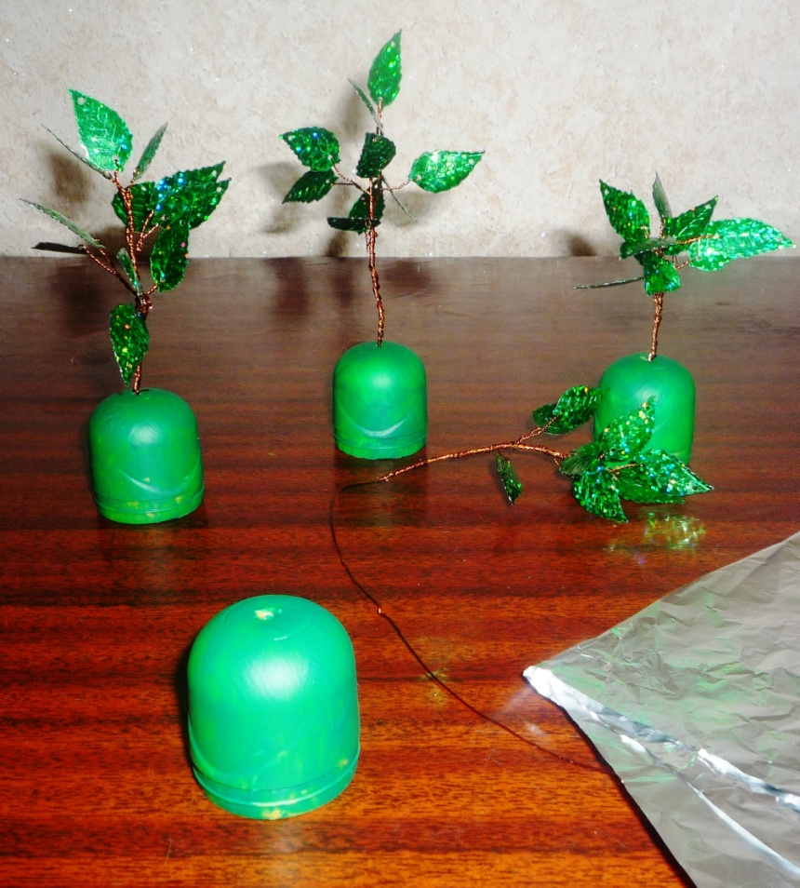
5 этап-изготовление деревьев
Возьмите половинку футляра из-под киндер-сюрпризов и поместите в отверстие заготовку дерева из проволоки
Закрепите проволоку, и наполните ёмкость футляра мятой фольгой для устойчивости дерева

Slide 11
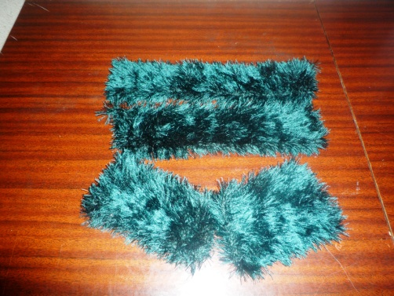
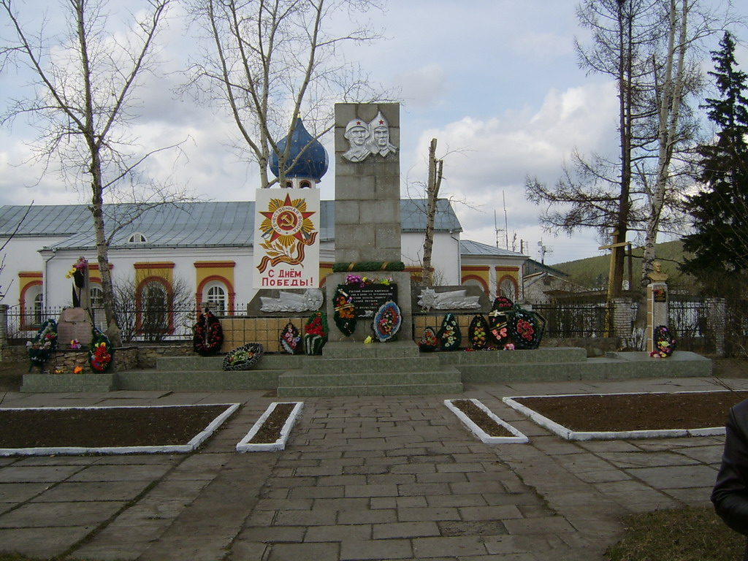
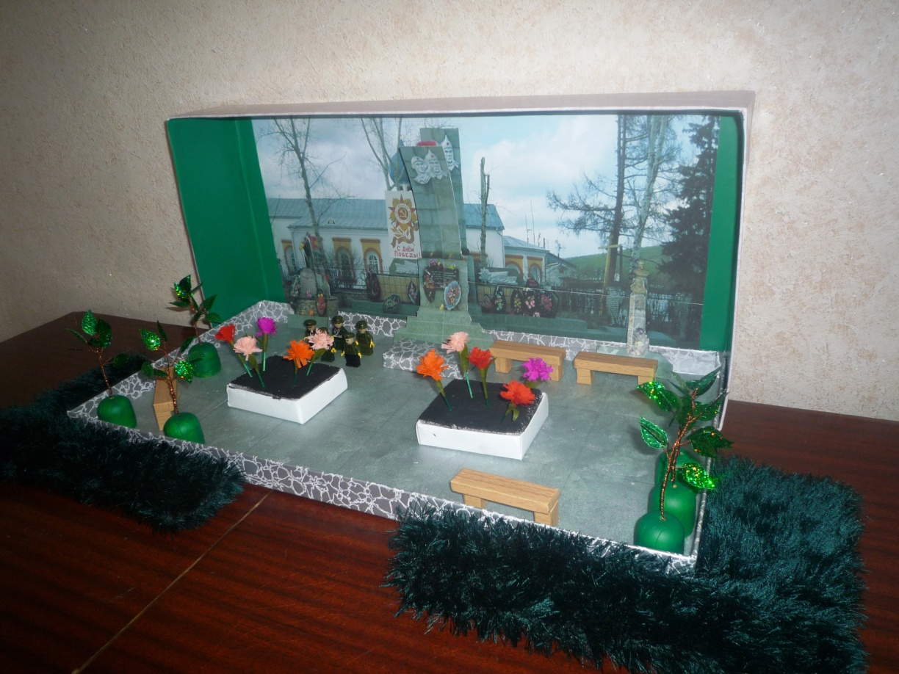
6 этап- сбор макета

Slide 12
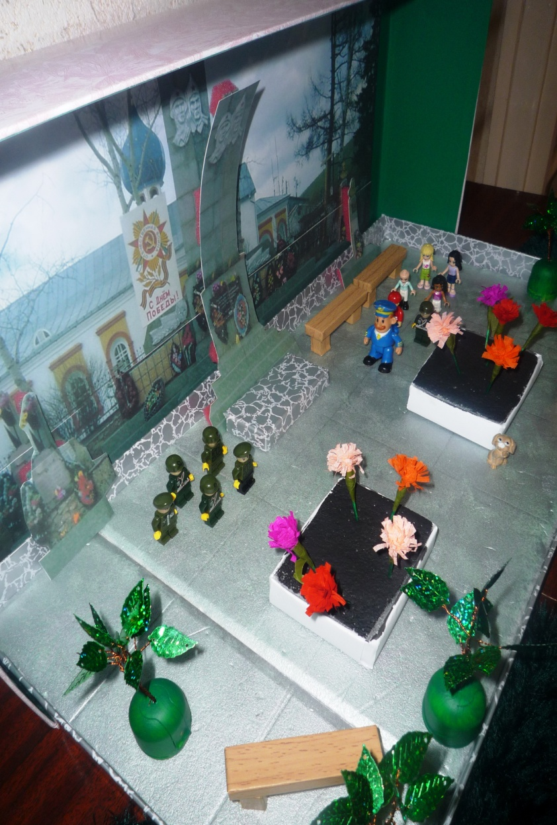
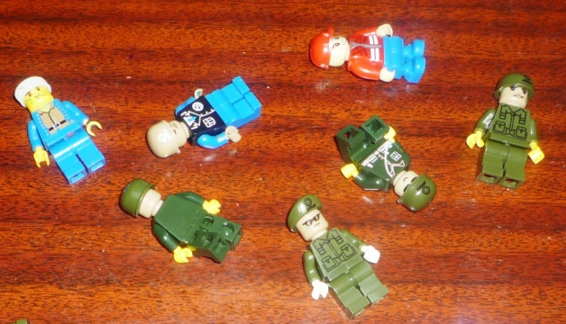
Вариант обыгрывание макета
Возьмите игрушки-человечков и покажите , как праздничная колонна чествует ветеранов
Совместно с детьми составьте рассказ о том,как и почему взрослые и дети возлагают цветы к памятникам

Slide 13

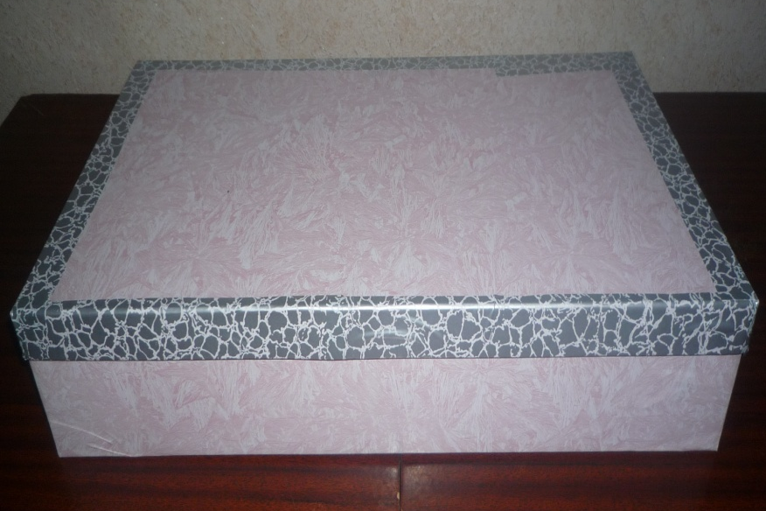
Мобильность макета
Все материалы для обыгрывания складываются аккуратно внутрь коробки
Макет легко переноситься и может быть использован в разных видах деятельности

Slide 14
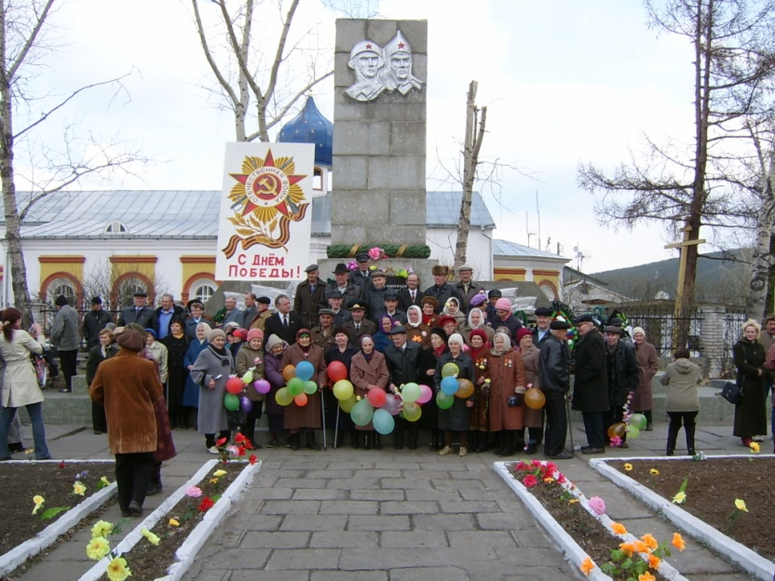

Slide 15
Спасибо за внимание

